Slide 1
C#程式設計 a. 期末專題競賽
講師：黃銀鵬

Slide 2
專題競賽 - 比大小
每場比賽皆為1 VS 1。
每場比賽共有18張牌，1~9各兩張；將18張牌隨機洗牌後兩位玩家各取9張。
玩家必須要依照組牌規則將9張牌等分為3組(各3張)。
每組牌根據解牌規則解讀後取得數字，並根據解讀結果比大小。
每組牌各有一次出牌機會，解讀結果大於對方則得一分，平手雙方不得分。

Slide 3
解牌規則
一組牌有3張，並且由小至大排列，分別以a、b、c代表。
if a>=b-3, then check b、c, else get a;
if b>=c-3, then get c, else get b.
c
8
5
3
c
9
5
3
c
9
7
3
b
b
b
a
a
a
得8
得5
得3

Slide 4
組牌規則
3組牌分別為A、B、C。
A的解讀結果不得大於B，B的解讀結果不得大於C。
9 | 9 | 7 | 5 | 5 | 4 | 2 | 2 | 1
9 | 7 | 4
9 | 5 | 2
5 | 2 | 1
C
B
A

Slide 5
範例
玩家1
C
B
A
9 | 7 | 4
9 | 5 | 2
5 | 2 | 1
5 WIN
tie
6 WIN
9 | 8 | 7
6 | 5 | 4
3 | 2 | 1
C
B
A
玩家2

Slide 6
競賽成績計算方式
假設班上有50人，每兩人會有一場對戰，每個人會有49場對戰；每場對戰最高可得3分，最低0分。
將所有對戰得分加總，即為此次競賽成績。

Slide 7
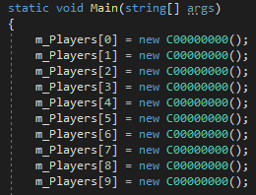
程式碼解說
將此處部分(建議取一半)改為你的類別

Slide 8
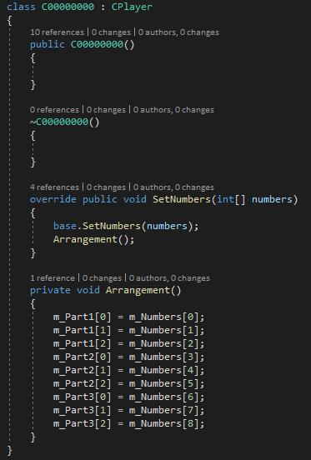
類別名稱請用C+學號
此處建立你的排牌驗算法
請務必建立新的類別
禁止直接修改C00000000

Slide 9
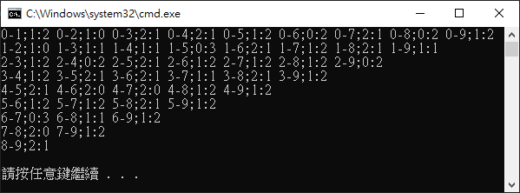
執行結果
玩家1編號 – 玩家2編號；玩家1成績：玩家2成績

Slide 10
警告：
請勿抄襲其他同學的程式碼。
你有義務保護好你的智慧財產，千萬不要外洩你的程式碼給同學。
老師會視情況使用相似度比對軟體。
經發現有抄襲情事，不論抄人或是被抄，一律零分計算。
期末專題成績等同期末考試成績，須認真對待，請勿以身試法。

